Slide 1
PROJECT. PART 2
LESSON 15

Slide 2
План на четверть
PROJECT
PROJECT
PROJECT
МАРАФОН
ФУНКЦИИ
LESSON 15
ЦИКЛЫ В PROCESSING
МАРАФОН 2
УСЛОВИЯ В PROCESSING

Slide 3

English Time
Время Английского
Align Frame count | Выравнивать Cчетчик кадров
Project Rools | Проект Правила
Score Record | Баллы Рекорд
LESSON 15

Slide 4
Project
і
В прошлый раз мы с вами реализовали всенаправленное движение мячика и настроили управление платформой с помощью стрелок на клавиатуре.
LESSON 15

Slide 5
Rools
і
Правила очень простые: есть шар, который хаотично передвигается по игровому полю. Задачей игрока является не дать шарику упасть за нижнюю границу поля.
і
Сложность состоит в том, что управление платформой не такое простое, как кажется на первый взгляд.
і
С течение времени увеличиваються очки, которые получает игрок. Лучший результат сессии фиксируется в отдельной переменной.
LESSON 15

Slide 6
Задание 1
і
Используя логические операторы или вложенные условные операторы, дополните функцию ball() таким образом, чтобы шарик взаимодействовал с платформой. То есть, изменял свое направление при соприкосновении с ней.
LESSON 15
Notes:
Решение задания:
// Variables for Ball
float ball_x = 350;
float ball_y = 350;
float ball_move_x = 2;
float ball_move_y = 4;
//Variables for platform
int platform_x;
int platform_y;
void setup() {
size(700, 700);
frameRate(120);
platform_x = (width / 2) - 100;
platform_y = height - 100;
}
void draw() {
background(200);
ball();
platform();
}
void ball() {
ball_x += ball_move_x;
ball_y += ball_move_y;
if (ball_x > width - 15) {
ball_move_x = -ball_move_x;
} else if (ball_x < 15) {
ball_move_x = -ball_move_x;
} else if (ball_y < 15) {
ball_move_y = -ball_move_y;
} else if (ball_y > width - 15) {
ball_move_y = -ball_move_y;
}
if (ball_y > platform_y - 15 && ball_x > platform_x && ball_x < platform_x + 200) {
ball_move_y = -ball_move_y;
}
ellipse(ball_x, ball_y, 30, 30);
}
void platform() {
if (keyCode == LEFT && platform_x > 0) {
platform_x -= 5;
} else if (keyCode == RIGHT && platform_x < width - 200) {
platform_x += 5;
}
rect(platform_x, platform_y, 200, 30, 20);
}

Slide 7
Задание 2
і
Реализуйте изменение цвета шарика при каждом касании платформы.
LESSON 15
Notes:
Решение задания:
// Variables for Ball
float ball_x = 350;
float ball_y = 350;
float ball_move_x = 2;
float ball_move_y = 4;
//Variables for platform
int platform_x;
int platform_y;
// Color for ball
int r = 255;
int g = 255;
int b = 255;
void setup() {
size(700, 700);
frameRate(120);
platform_x = (width / 2) - 100;
platform_y = height - 100;
}
void draw() {
background(200);
ball();
platform();
}
void ball() {
ball_x += ball_move_x;
ball_y += ball_move_y;
if (ball_x > width - 15) {
ball_move_x = -ball_move_x;
} else if (ball_x < 15) {
ball_move_x = -ball_move_x;
} else if (ball_y < 15) {
ball_move_y = -ball_move_y;
} else if (ball_y > width - 15) {
ball_move_y = -ball_move_y;
}
if (ball_y > platform_y - 15 && ball_x > platform_x && ball_x < platform_x + 200) {
ball_move_y = -ball_move_y;
r = (int)random(0, 255);
g = (int)random(0, 255);
b = (int)random(0, 255);
}
fill(r, g, b);
ellipse(ball_x, ball_y, 30, 30);
}
void platform() {
if (keyCode == LEFT && platform_x > 0) {
platform_x -= 5;
} else if (keyCode == RIGHT && platform_x < width - 200) {
platform_x += 5;
}
rect(platform_x, platform_y, 200, 30, 20);
}

Slide 8
Задание 2.1
і
Дополните программу так, чтобы цвет платформы не зависел от цвета шарика. Также, добавьте черный фон. Обратите внимание, шарик не должен случайно стать слишком темным, так как его будет не видно в игре
LESSON 15
Notes:
Решение задания:
// Variables for Ball
float ball_x = 350;
float ball_y = 350;
float ball_move_x = 2;
float ball_move_y = 4;
//Variables for platform
int platform_x;
int platform_y;
// Color for ball
int r = 255;
int g = 255;
int b = 255;
void setup() {
size(700, 700);
frameRate(120);
platform_x = (width / 2) - 100;
platform_y = height - 100;
}
void draw() {
background(0);
ball();
platform();
}
void ball() {
ball_x += ball_move_x;
ball_y += ball_move_y;
if (ball_x > width - 15) {
ball_move_x = -ball_move_x;
} else if (ball_x < 15) {
ball_move_x = -ball_move_x;
} else if (ball_y < 15) {
ball_move_y = -ball_move_y;
} else if (ball_y > width - 15) {
ball_move_y = -ball_move_y;
}
if (ball_y > platform_y - 15 && ball_x > platform_x && ball_x < platform_x + 200) {
ball_move_y = -ball_move_y;
r = (int)random(50, 255);
g = (int)random(50, 255);
b = (int)random(50, 255);
}
fill(r, g, b);
ellipse(ball_x, ball_y, 30, 30);
}
void platform() {
if (keyCode == LEFT && platform_x > 0) {
platform_x -= 5;
} else if (keyCode == RIGHT && platform_x < width - 200) {
platform_x += 5;
}
fill(255);
rect(platform_x, platform_y, 200, 30, 20);
}

Slide 9
Функция text()
і
В Processing есть функция text(), которая позволяет вывести на игровое поле какой-либо текст в конкретных координатах.
void setup() { text("Hello", 250, 250); }
LESSON 15
і
В примере выше вывод текста будет начинаться в центре окна программы, при условии размерности 500х500.
Опробуйте данную функцию в новом окне, чтобы понять принцип её работы.

Slide 10
Настройка текста
і
Кроме функции вывода текста, полезно будет также познакомиться и с функциями настройки вывода.
і
Их много, но мы будем использовать самые полезные:
textAlign( LEFT/ CENTER/ RIGHT ) - позволяет изменить выравнивание текста относительно указанных координат. Значение по-умолчанию - LEFT. Рекомендуемое значение - CENTER.
textSize(12) - позволяет изменить размер текста, значение указывается в пикселях. Значение по-умолчанию - 12.
fill(color) - позволяет изменить цвет текста. Работает также, как и с функциями для отрисовки фигур.
LESSON 15

Slide 11
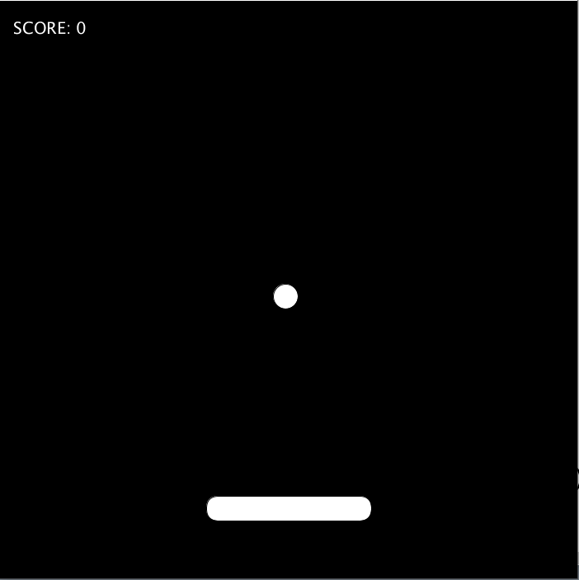
Задание 3
і
Создайте переменную score, которая будет хранить баллы, набранные игроком. Используя свойства конкатенации, отобразите следующий текст на игровое поле:
LESSON 15
Notes:
Решение задания:
// Variables for Ball
float ball_x = 350;
float ball_y = 350;
float ball_move_x = 2;
float ball_move_y = 4;
//Variables for platform
int platform_x;
int platform_y;
//Game controll variables
int score = 0;
// Color for ball
int r = 255;
int g = 255;
int b = 255;
void setup() {
size(700, 700);
frameRate(120);
platform_x = (width / 2) - 100;
platform_y = height - 100;
}
void draw() {
background(0);
fill(255);
textAlign(CENTER);
textSize(20);
text("SCORE: " + score, 60, 40);
ball();
platform();
}
void ball() {
ball_x += ball_move_x;
ball_y += ball_move_y;
if (ball_x > width - 15) {
ball_move_x = -ball_move_x;
} else if (ball_x < 15) {
ball_move_x = -ball_move_x;
} else if (ball_y < 15) {
ball_move_y = -ball_move_y;
} else if (ball_y > width - 15) {
ball_move_y = -ball_move_y;
}
if (ball_y > platform_y - 15 && ball_x > platform_x && ball_x < platform_x + 200) {
ball_move_y = -ball_move_y;
r = (int)random(50, 255);
g = (int)random(50, 255);
b = (int)random(50, 255);
}
fill(r, g, b);
ellipse(ball_x, ball_y, 30, 30);
}
void platform() {
if (keyCode == LEFT && platform_x > 0) {
platform_x -= 5;
} else if (keyCode == RIGHT && platform_x < width - 200) {
platform_x += 5;
}
fill(255);
rect(platform_x, platform_y, 200, 30, 20);
}

Slide 12
Набор баллов
і
Баллы в игре будут зависеть от того, сколько времени продержался игрок, не уронив шарик.
Если конкретнее, то каждые 0.5 секунд будет прибавляться 1 балл
і
Для этой затеи, нам нужно понимать, сколько времени прошло с начала игры. В этом нам поможет системная переменная frameCount, которая хранит в себе номер текущего кадра.
LESSON 15
і
Если нам нужна периодичность в 0.5 секунд, значит действие должно выполняться 1 раз в 60 кадров. Сделать это можно с помощью условного оператора, а также оператора остатка от деления %.

Slide 13

Задание 4
і
Используя условный оператор, реализуйте увеличение баллов каждые 0.5 секунд.
LESSON 15
Notes:
Решение задания:
// Variables for Ball
float ball_x = 350;
float ball_y = 350;
float ball_move_x = 2;
float ball_move_y = 4;
//Variables for platform
int platform_x;
int platform_y;
//Game controll variables
int score = 0;
// Color for ball
int r = 255;
int g = 255;
int b = 255;
void setup() {
size(700, 700);
frameRate(120);
platform_x = (width / 2) - 100;
platform_y = height - 100;
}
void draw() {
background(0);
fill(255);
textAlign(CENTER);
textSize(20);
text("SCORE: " + score, 60, 40);
ball();
platform();
if (frameCount % 60 == 0) {
score++;
}
}
void ball() {
ball_x += ball_move_x;
ball_y += ball_move_y;
if (ball_x > width - 15) {
ball_move_x = -ball_move_x;
} else if (ball_x < 15) {
ball_move_x = -ball_move_x;
} else if (ball_y < 15) {
ball_move_y = -ball_move_y;
} else if (ball_y > width - 15) {
ball_move_y = -ball_move_y;
}
if (ball_y > platform_y - 15 && ball_x > platform_x && ball_x < platform_x + 200) {
ball_move_y = -ball_move_y;
r = (int)random(50, 255);
g = (int)random(50, 255);
b = (int)random(50, 255);
}
fill(r, g, b);
ellipse(ball_x, ball_y, 30, 30);
}
void platform() {
if (keyCode == LEFT && platform_x > 0) {
platform_x -= 5;
} else if (keyCode == RIGHT && platform_x < width - 200) {
platform_x += 5;
}
fill(255);
rect(platform_x, platform_y, 200, 30, 20);
}

Slide 14
Задание 5
і
Создайте переменную для хранения лучшего результата.
Значение этой переменной будет изменяться, когда шарик будет касаться нижней границы поля.
LESSON 15
Notes:
Решение задания:
// Variables for Ball
float ball_x = 350;
float ball_y = 350;
float ball_move_x = 2;
float ball_move_y = 4;
//Variables for platform
int platform_x;
int platform_y;
//Game controll variables
int score = 0;
int record = 0;
// Color for ball
int r = 255;
int g = 255;
int b = 255;
void setup() {
size(700, 700);
frameRate(120);
platform_x = (width / 2) - 100;
platform_y = height - 100;
}
void draw() {
background(0);
fill(255);
textAlign(CENTER);
textSize(20);
text("SCORE: " + score, 60, 40);
text("BEST SCORE: " + record, 580, 40);
ball();
platform();
if (frameCount % 60 == 0) {
score++;
}
}
void ball() {
ball_x += ball_move_x;
ball_y += ball_move_y;
if (ball_x > width - 15) {
ball_move_x = -ball_move_x;
} else if (ball_x < 15) {
ball_move_x = -ball_move_x;
} else if (ball_y < 15) {
ball_move_y = -ball_move_y;
} else if (ball_y > width - 15) {
ball_move_y = -ball_move_y;
if (record < score) {
record = score;
score = 0;
} else {
score = 0;
}
}
if (ball_y > platform_y - 15 && ball_x > platform_x && ball_x < platform_x + 200) {
ball_move_y = -ball_move_y;
r = (int)random(50, 255);
g = (int)random(50, 255);
b = (int)random(50, 255);
}
fill(r, g, b);
ellipse(ball_x, ball_y, 30, 30);
}
void platform() {
if (keyCode == LEFT && platform_x > 0) {
platform_x -= 5;
} else if (keyCode == RIGHT && platform_x < width - 200) {
platform_x += 5;
}
fill(255);
rect(platform_x, platform_y, 200, 30, 20);
}

Slide 15

Вопросы
1
Сколько параметров имеет функция text()? За что отвечает 3й параметр?
2
Зачем нужна функция textAlign()?
3
Что хранит в себе переменная frameCount?
LESSON 15

Slide 16

На этом всё!
LESSON 15

